Slide 1
Tag handling og forebyg smerter sammen – smerters påvirkning på arbejdspladsen
Workshop 6. Susanne Nilherd Halle og Trine Billum, arbejdsmiljøkonsulenter i BFA
Velkommen ☺

Slide 2
… lidt viden om smerter
… afprøvning af værktøjer ”Tal om smerter – tag handling sammen”
… inspiration til, hvordan I taler videre om smerter og forebygger på egen arbejdsplads

Slide 3
Hils på hinanden
Ved bordet på skift …
Hvad hedder du?
Hvilken arbejdsplads kommer du fra?
Hvad er du særligt nysgerrig på her i dag?

Slide 4
Smerter håndterer vi bedst i fællesskab

Slide 5
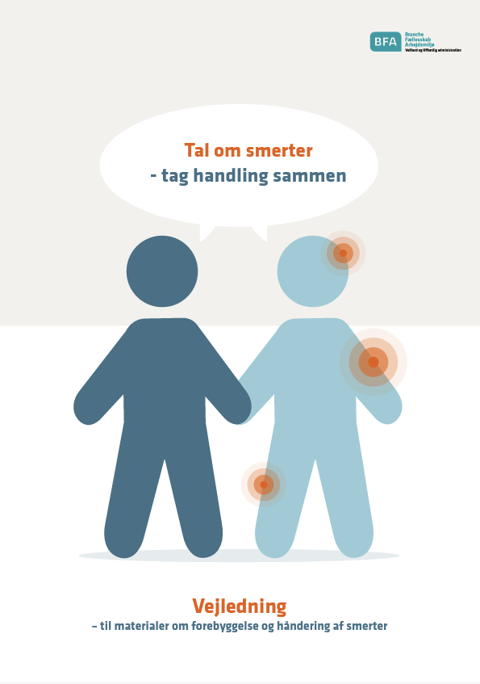
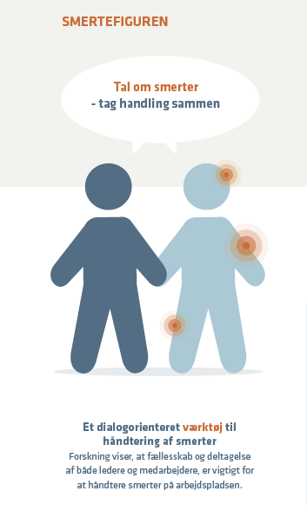
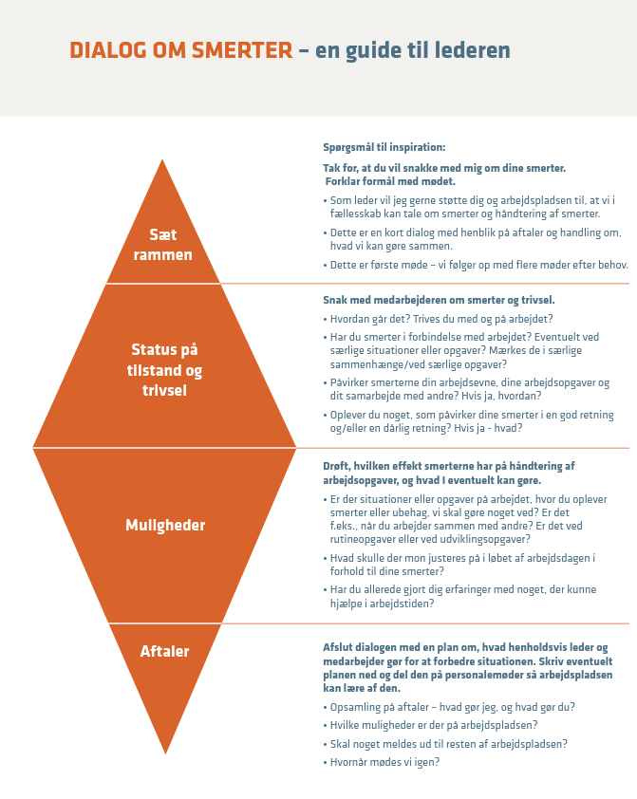
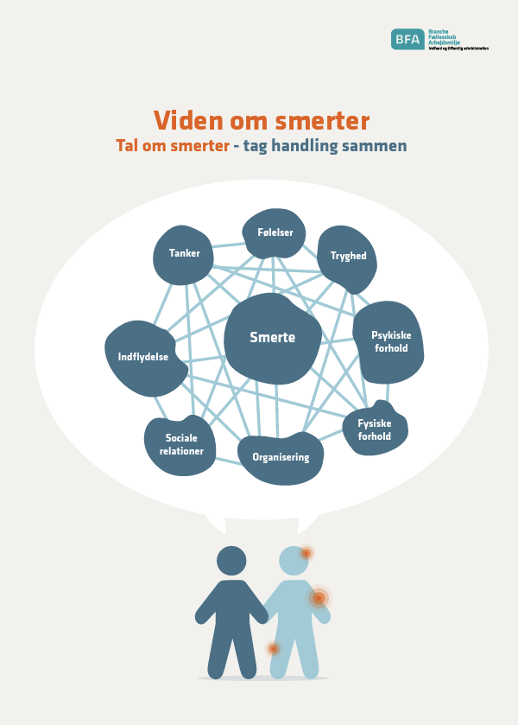
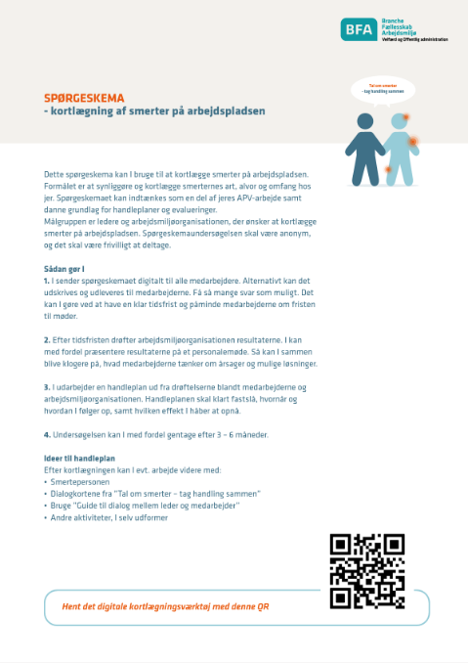
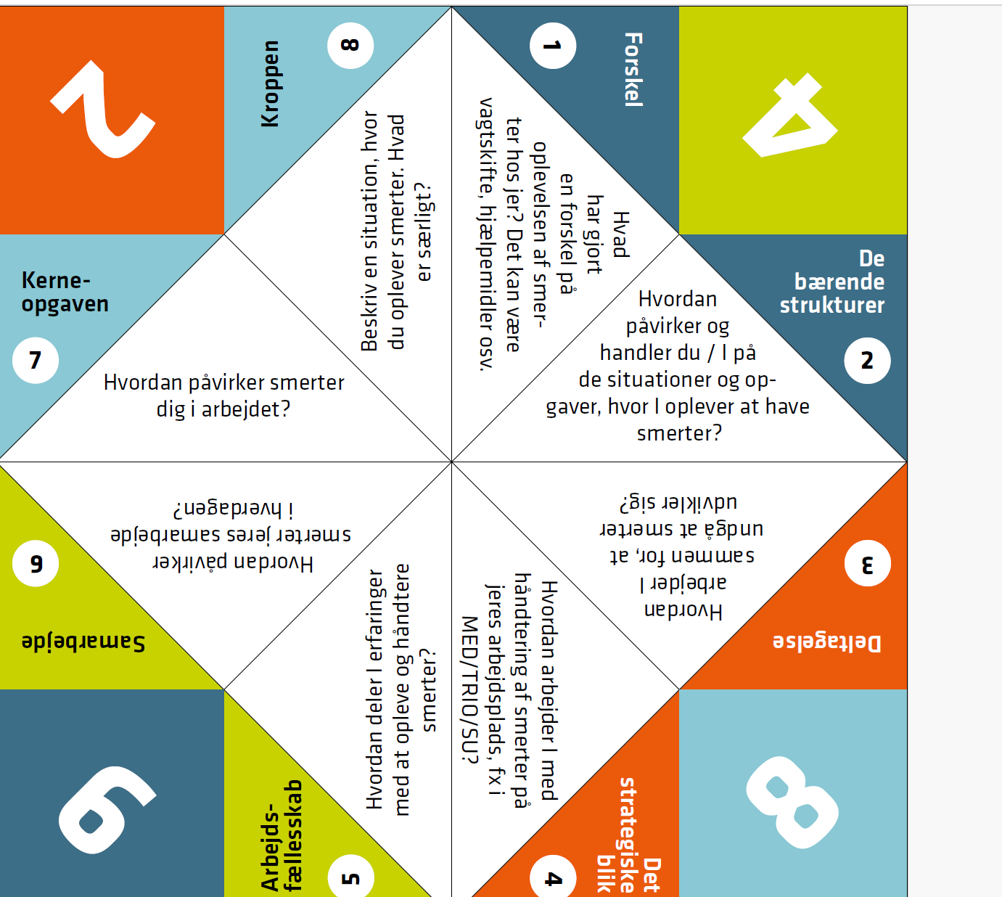
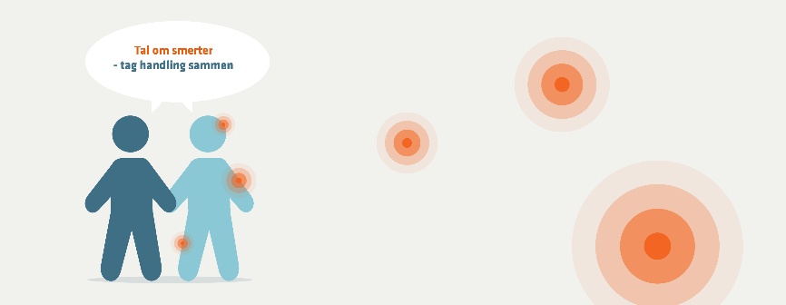

Slide 6
Hvorfor handle på smerter?

Slide 7
Film om smerter (godtarbejdsmiljo.dk)

Slide 8
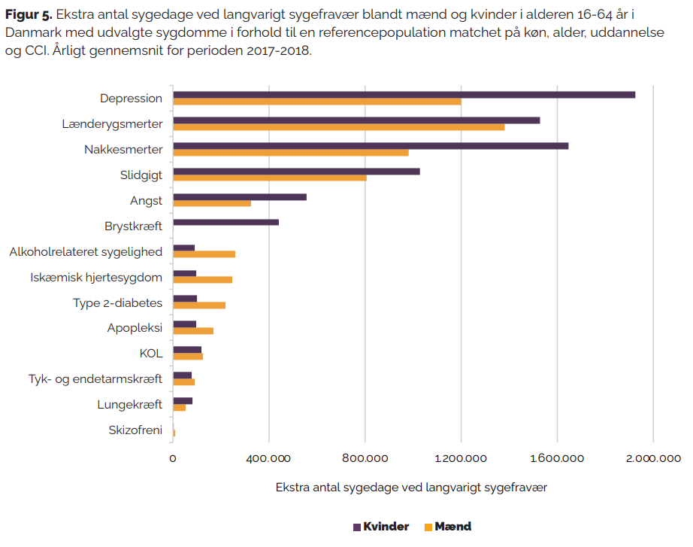
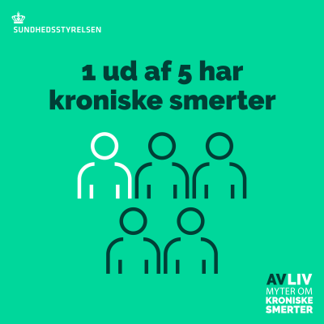
Om smerter og baggrund for materialerne
Vejledning (godtarbejdsmiljo.dk)

Slide 9
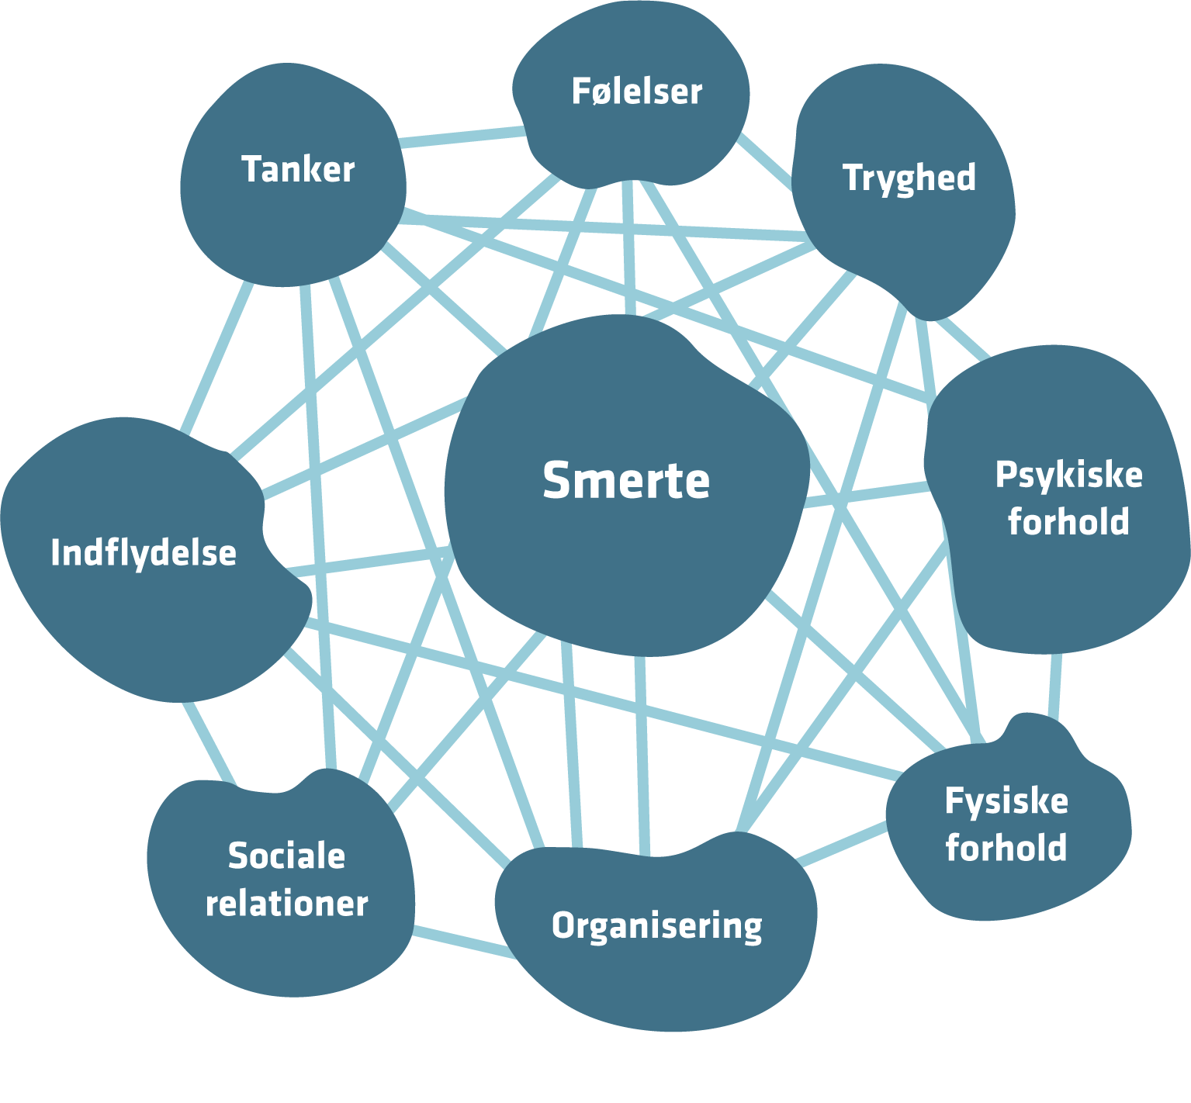

Slide 10
Dialogværktøj (godtarbejdsmiljo.dk)

Slide 11
Hvad kendetegner kulturen på din arbejdsplads?

Slide 12
Dialogværktøj: Tal om smerter – tag handling sammen

Slide 13
Tal om smerter – tag handling sammen: trin 1
”Klip” to til tre dialogkort hver
Fordel kortene på bordet med bagsiden opad
En trækker det første kort. Tag en dialog om spørgsmålet
Derefter trækker en anden et nyt kort

Slide 14
Dialogværktøj: Tal om smerter – tag handling sammen

Slide 15
Dialogværktøj (godtarbejdsmiljo.dk)

Slide 16
Pause

Slide 17
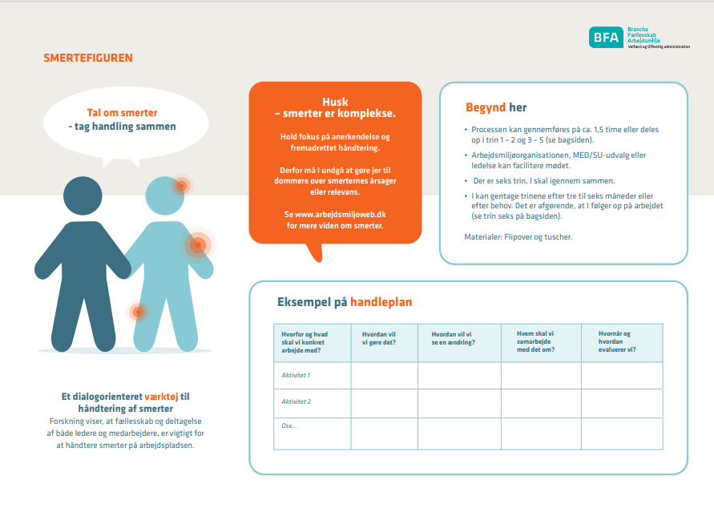
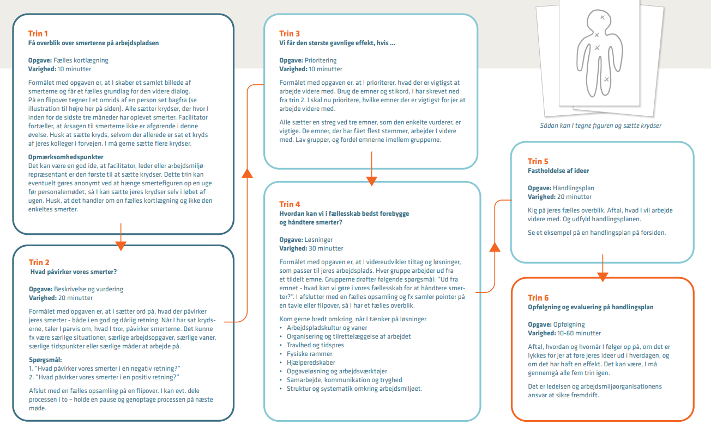
Smertefiguren (godtarbejdsmiljo.dk)

Slide 19
Hvad tager du med hjem og gør (mere af) for at styrke dialogen om smerter på din arbejdsplads?

Slide 21
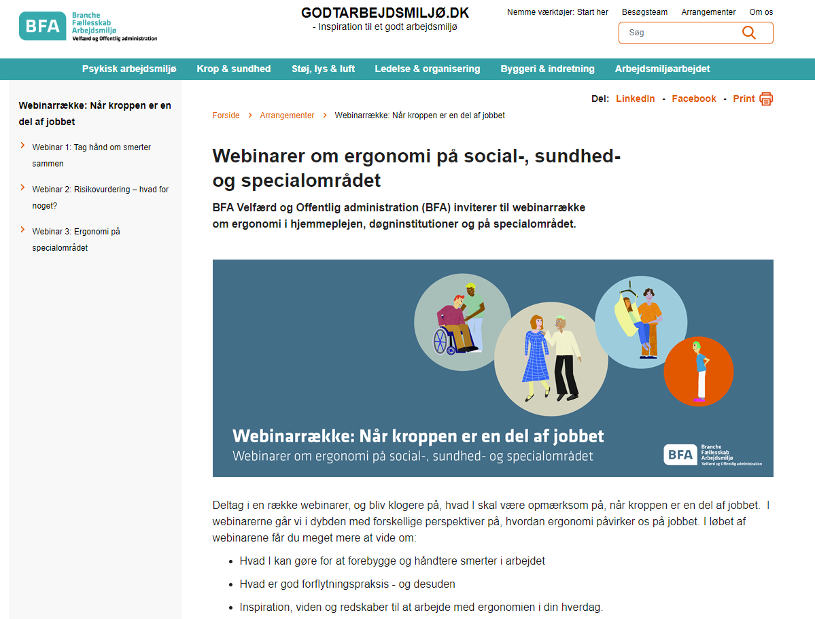
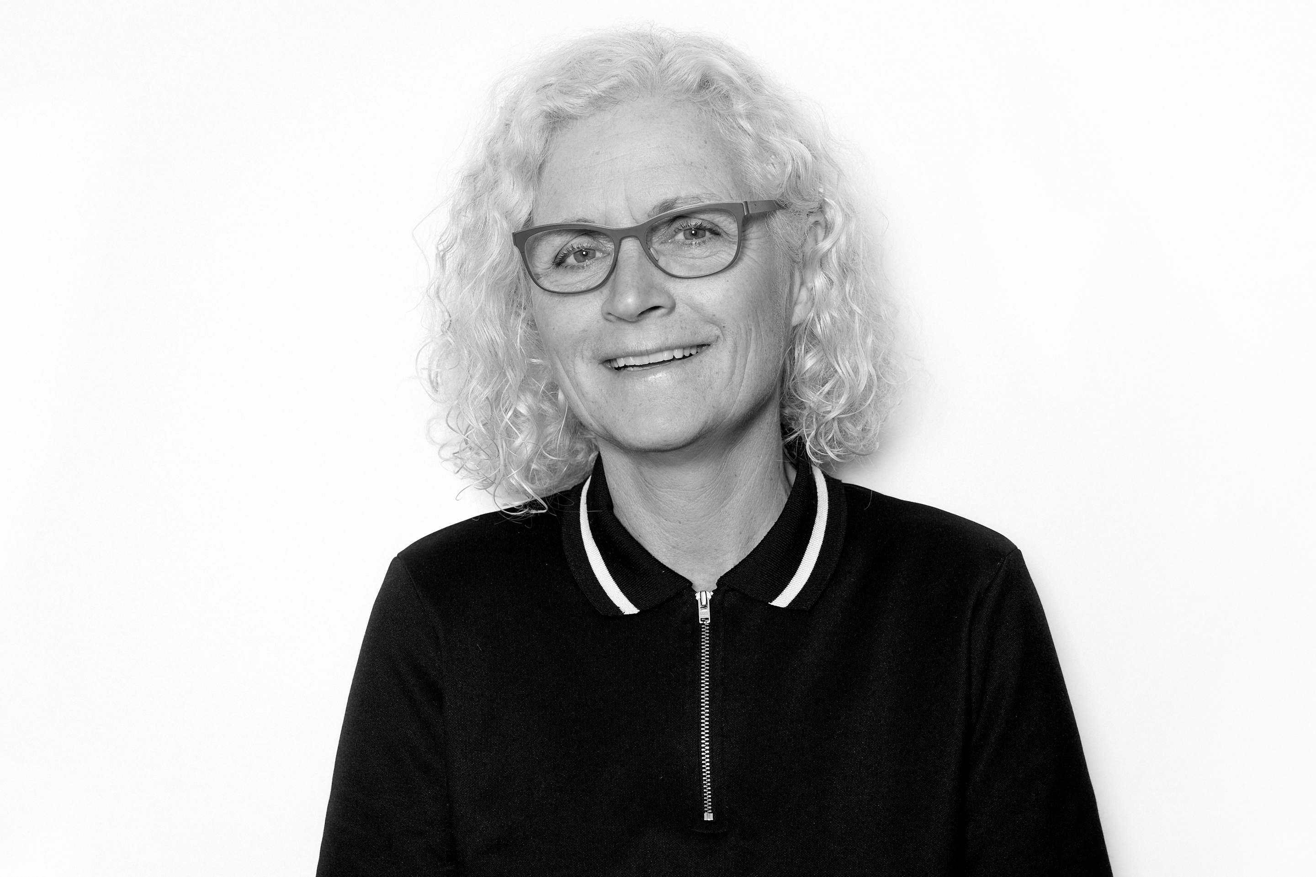
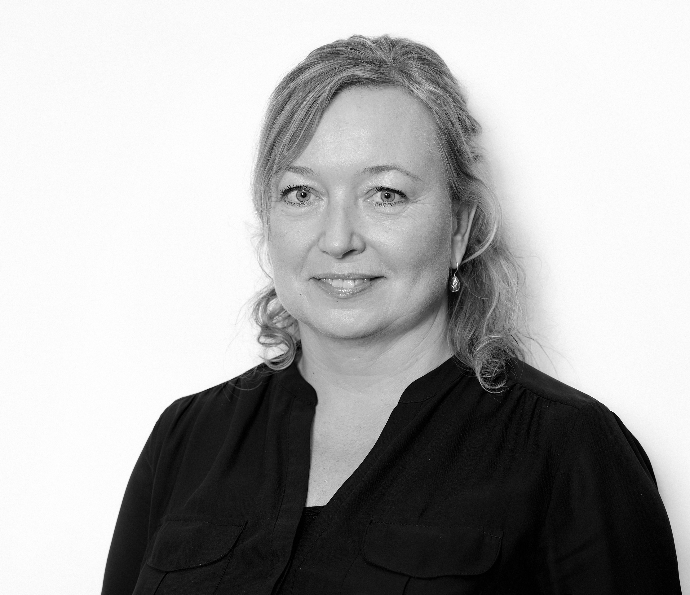
Hvis I vil vide (endnu) mere …
www.godtarbejdsmiljo.dk og www.forflyt.dk
Webinarrække: Når kroppen er en del af jobbet
”Godt arbejdsmiljø” på de social medier
Trine Juel Billum
Susanne Nilherd Halle

